Slide 1
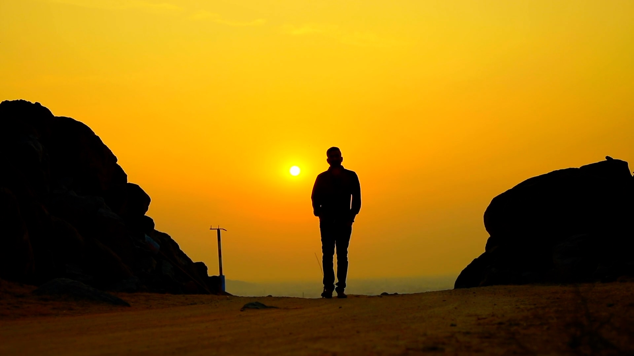
Personas sin Hogar
presentación campaña 2024

Slide 2
¿Oyes sus pasos?

Slide 3
Todas las personas recorremos un camino vital.
Para comenzar o retomar nuestro camino tenemos unas botas con las que comenzar y una mochila de recuerdos, emociones, sensaciones…
En esta caminar nos encontramos con obstáculos y apoyos. La meta es llegar a BUEN CAMINO
Camino de Santiago

Slide 4
Las personas sin hogar tienen su propio camino. Nada es casual.
Queremos que nos cuenten sus historias en primera persona: quiénes son, qué viven, qué buscan y qué esperan. Y queremos acompañarlas en esta travesía a la esperanza.
La clave es simple: "Que me mires, que me veas, que me escuches, que me conozcas puede cambiar el rumbo de mi camino".
Camino de Santiago

Slide 5
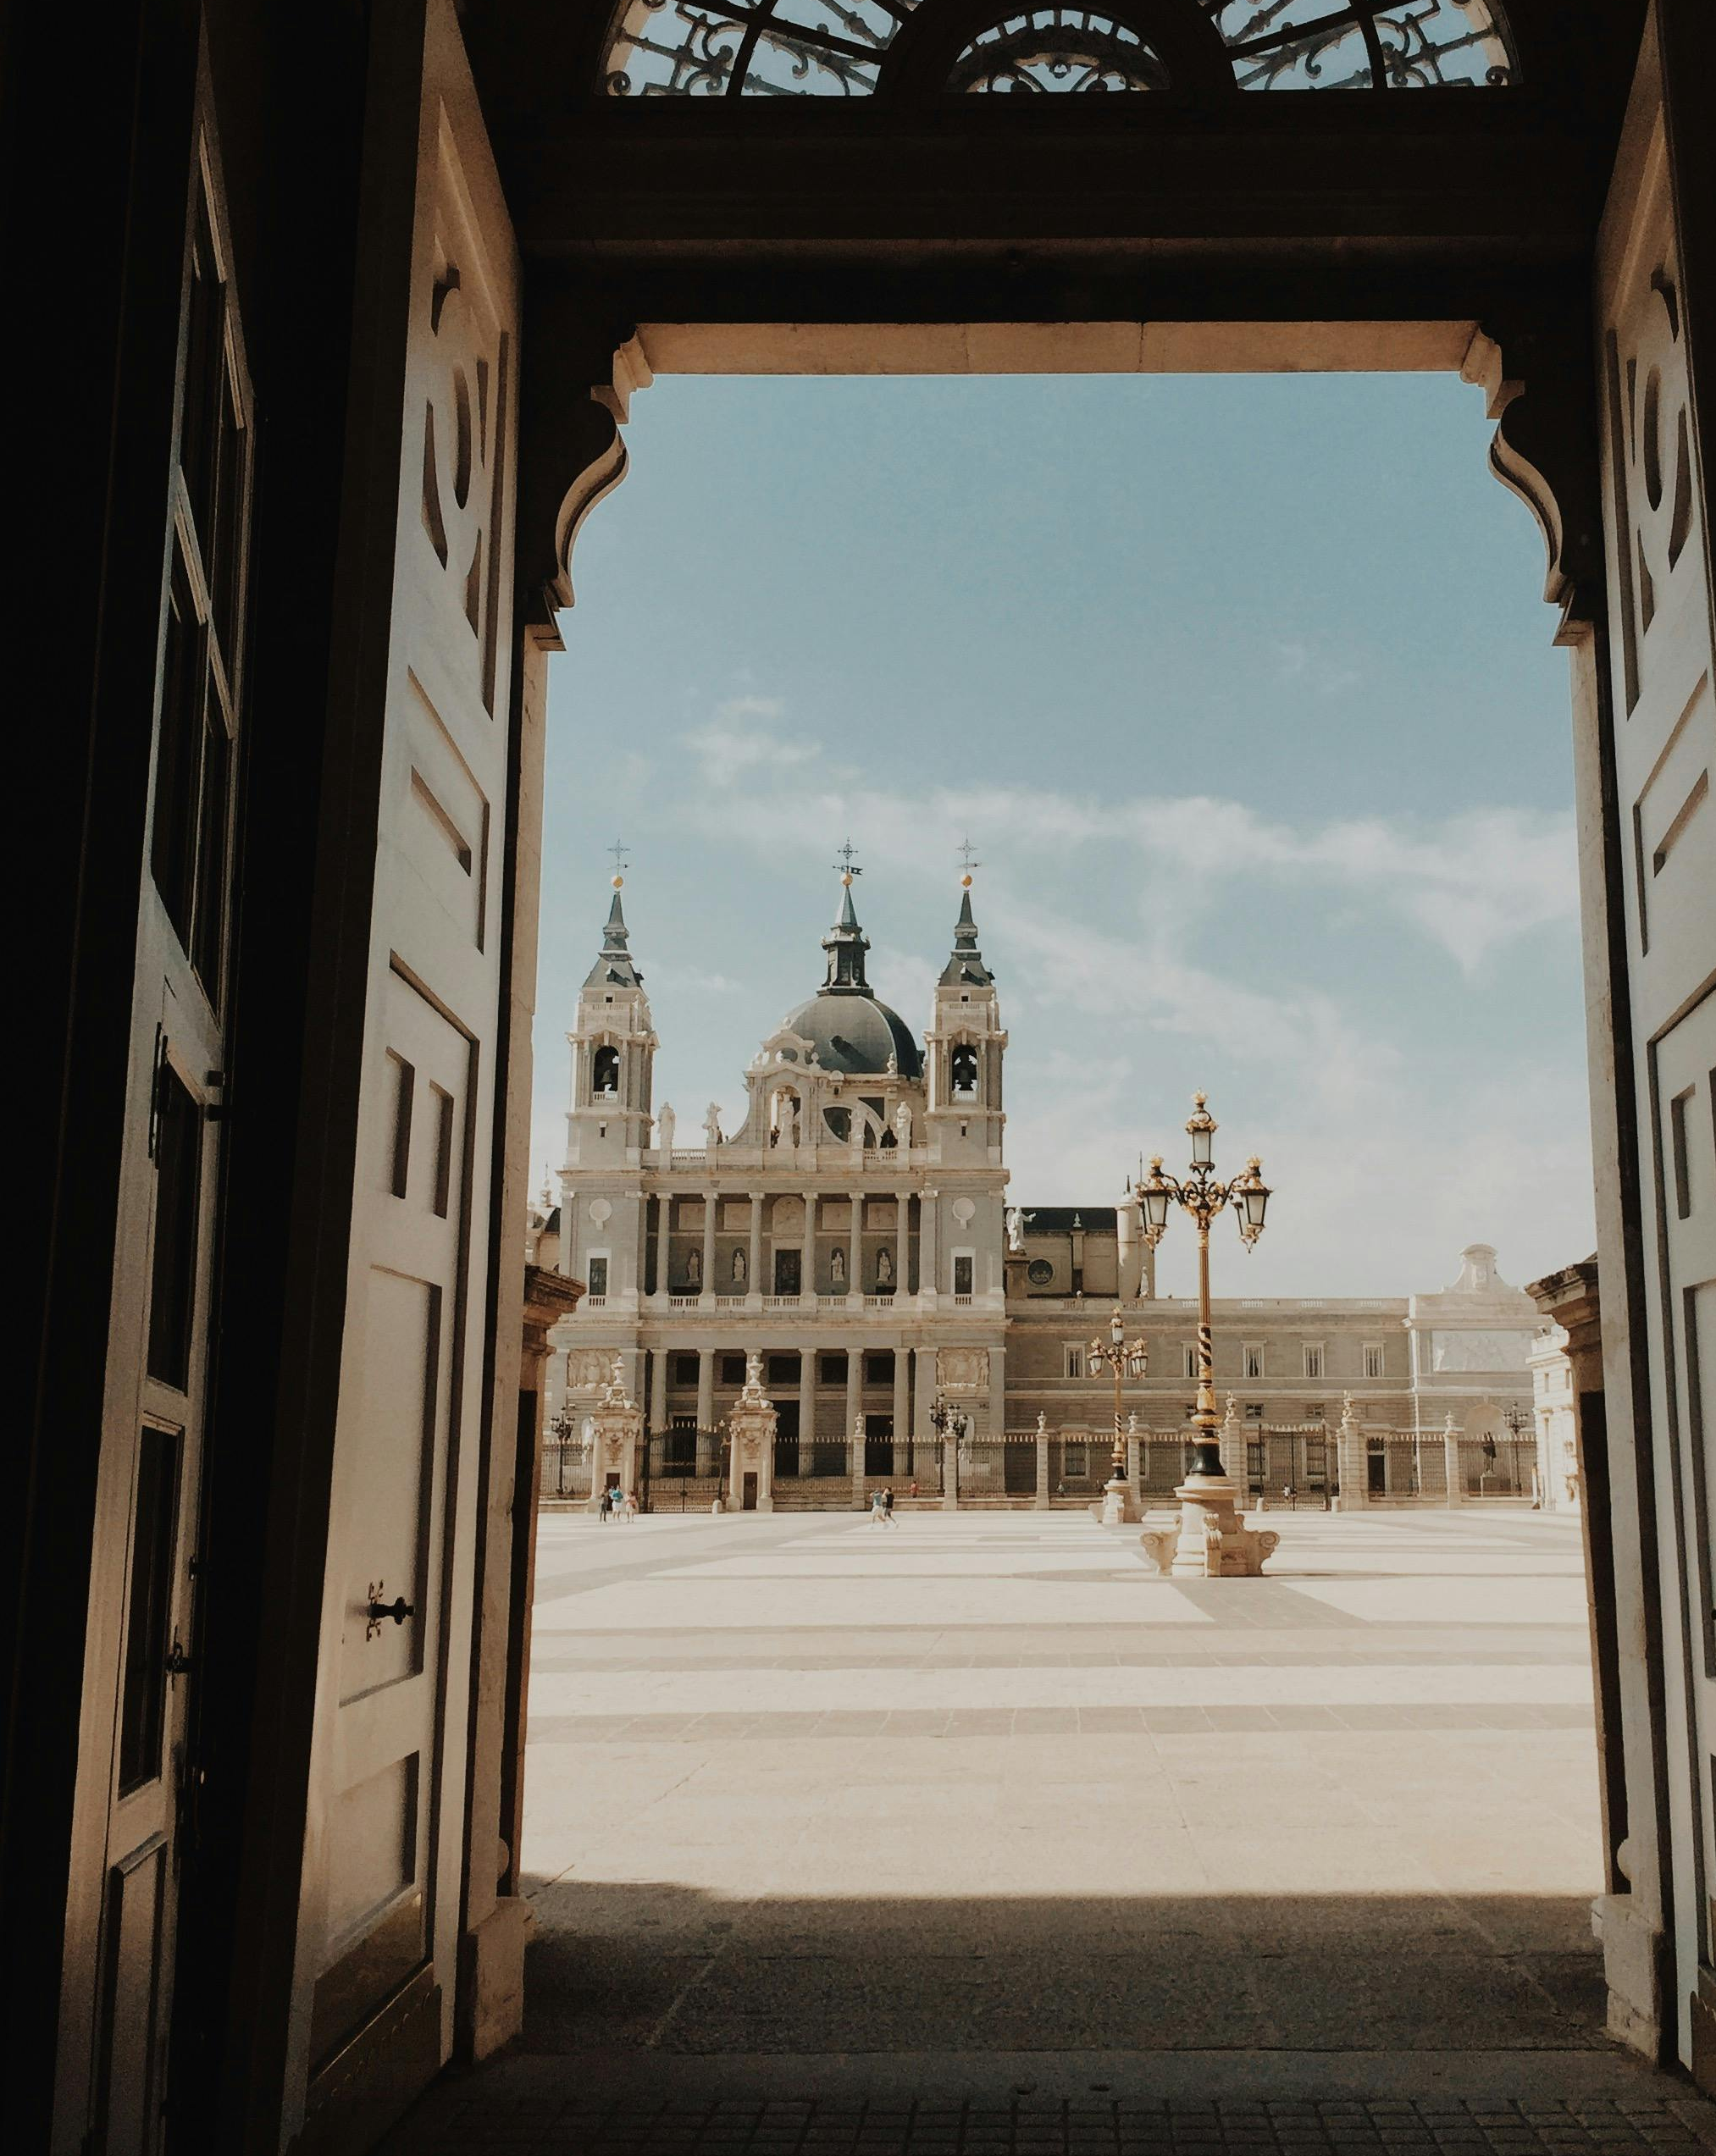
Realidad de las personas
sin hogar en Madrid
En Madrid hay 2 500 personas sin hogar, de las cuales el 35 % está en situación de calle, es decir, no cuentan con albergue o residencia temporal.
La mayoría son hombres, y la mitad son extranjeros.
Se ha reducido la edad de quienes terminan perdiendo su hogar: el 30 % son menores de 30 años.
La mayoría con estudios; algún día tuvieron un trabajo y una familia.
En los últimos 10 años, el sinhogarismo ha crecido un 24 %.

Slide 6
SENSIBILIZAR y SENSIBILIZARNOS, a la sociedad en general, Administraciones, medios de comunicación, profesionales, personas voluntarias, comunidad cristiana, etc., sobre la realidad de las personas
en situación de sin hogar. Invitar a adoptar una mirada de dignidad
y de derechos humanos que facilite la compresión y acercamiento
a la realidad de estas personas.
DENUNCIAR y cuestionar el modelo socioeconómico actual, generador
de descarte y expulsiones, así como hechos concretos que ocurran
en los distintos territorios y poblaciones, y que tienen su mayor impacto
en aquellas personas en situación de mayor vulnerabilidad y exclusión:
las personas sin hogar.
PROPORCIONAR HERRAMIENTAS PARA LA ANIMACIÓN-SENSIBILIZACIÓN, DENUNCIA e INCIDENCIA, en colegios, grupos, parroquias, comunidades, asociaciones, redes, etc., para que así puedan profundizar en la realidad de las personas en situación de sin hogar.
La Campaña puede servir de germen y semilla de las posibles acciones para influir en la sociedad y para realizar incidencia política ante
las diferentes administraciones.
LLAMADA A LA ACCIÓN. Lograr respuestas en la ciudadanía a través
de la empatía, la movilización y la participación en cuantas acciones proponga la Campaña.
Objetivos
de la
campaña

Slide 7
Con mis BOTAS. Estas son las herramientas con las que cuento
En el ‘camino’
Qué me ha traído hasta aquí
MI SITUACIÓN
El sinhogarismo es causado por factores económicos (desempleo, altos costos de vivienda), institucionales (falta de políticas de vivienda, burocracia), relacionales (aislamiento social, violencia de género) y personales (discapacidad, problemas de salud mental, adicciones).
Entender estas causas es crucial para desarrollar estrategias efectivas y ofrecer soluciones sostenibles que aborden el problema desde sus raíces.
MIS HERRAMIENTAS O HABILIDADES
Ganas de salir adelante, ilusión, hartazgo….
Sin libertad no puedo vivirr
“

Slide 8
Con mi MOCHILA. Estas son las cargas que arrastro
En el ‘camino’
Más allá de la carencia material o necesidades básicas, las cargas emocionales
Las vivencias de las personas sin hogar, desde el dolor hasta la esperanza.
Las heridas, el abandono o pérdida de familias o redes de apoyo.
Situaciones abusos o vulneración de derechos.
Siento que no tengo hogar, mi hogar ha quedado lejos, soy la hija de la nada
“

Slide 9
Estas PIEDRAS. Estos son los obstáculos que encuentro
En el ‘camino’
VULNERACIÓN DE DERECHOS
Es crucial reconocer que la vulneración de los derechos humanos de las personas sin hogar interconecta y afecta todos los aspectos de su vida.
Derechos vulnerados: derecho a una vivienda adecuada, a un trabajo decente, a una salud física y mental, a una buena administración, a la participación política y social, a la protección social y a la intimidad.
TRÁMITES ADMINISTRATIVOS
Difícil regularizar la situación u homologar títulos.
PREJUICIOS
Maltrato social. Mirada inexistente
“
No es que te miren mal. Es que no te ven. No existes.

Slide 10
El BASTÓN. Estos son los apoyos con los que cuento
En el ‘camino’
MIS PROPIAS ILUSIONES
PERSONAS EN MI MISMA SITUACIÓN
ENTIDADES SOCIALES
COMUNIDAD CRISTIANA Y LA CIUDADANÍA
Es responsabilidad de la comunidad proporcionar esta ayuda.
Es esencial verlas y tratarlas como individuos.
Evitar prejuicios.
Brindar apoyo emocional y social, no solo material.
Ofrecer cercanía y empatía para facilitar su integración y progreso.
Esta es una oportunidad para hacer las cosas de manera distinta, para convertir la arena en perlas
“

Slide 11
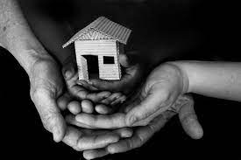
¿CÓMO PODEMOS, COMO SOCIEDAD RESPONDER Y ACTUAR?
Para cambiar esto, necesitamos políticas que respeten su dignidad, proporcionen vivienda y acceso a servicios esenciales, y fomenten una cultura de solidaridad.
Escuchar sus historias puede abrir camino a una sociedad más inclusiva y compasiva.
No podemos vivir en la sociedad del descarte"
Papa Francisco
“
Hay que tocar la vulnerabilidad y enseñar al resto de la gente a mirarla" Arzobispo de Madrid, cardenal José Cobo
“

Slide 12
Planes de Futuro y Esperanza
Muchas personas sin hogar sueñan con un futuro mejor. Necesitan llegar a la meta de una vida digna, con hogar y oportunidades. Estos planes de futuro, tanto sueños como metas reales, representan la esperanza de superar obstáculos y encontrar estabilidad y dignidad.
La falta de empleo genera frustración y dependencia. Las personas sin hogar desean autonomía económica, formación y una vida mejor. También desean devolver a la sociedad el apoyo recibido.
Las personas sin hogar desean "amor, cariño y comprensión". Quieren devolver el amor y apoyo que necesitan. La capacidad de ayudar y ser ayudado es crucial para su reintegración social.
La falta de redes sociales y familiares afecta a las personas sin hogar. Las personas sin hogar desean compañía y relaciones significativas. La necesidad de afecto y empoderamiento es evidente en sus deseos de construir un futuro con alguien.

Slide 13
CAMINAR JUNTOS POR EL ‘BUEN CAMINO’
Junto a las personas sin hogar, acompañando
Mirando y visibilizando su situación
Pidiendo políticas públicas y respeto a los derechos humanos
Con recursos que responden a una realidad diversa y cambiante:
Hombres y mujeres en situación de calle. CEDIA
Jóvenes sin hogar y redes de apoyo. Pisos para jóvenes
Personas sin hogar mayores de 55 años. Hogar Isaías
Familias sin hogar. Tres residenciales
Mujeres solas con hijos. Casa familiar Santa Zita
Personas sin hogar en situación de exclusión. Casa de acogida
Madres sin hogar. Hogar Santa Bárbara
Mujeres jóvenes sin hogar ni redes de apoyo. Nazaria baja a la calle
Personas sin hogar con problemas de salud mental. “Nuestra Señora de Valvanera”
“
“Me toca hacer mi vida. Voy por buen camino”

Slide 14
VISIBILIZAR, la realidad de las personas sin hogar, haciendo hincapié en el acompañamiento para salir de la situación de sinhogarismo
Desayuno de prensa con personas sin hogar, el 24 de octubre, donde nos den su testimonio
Hacer visible los testimonios: noticias, perfiles, entrevistas
Ofrecer datos de la realidad de las personas sin hogar (informes)
Actos de las vicarías en barrios o distritos
DENUNCIAR Y LLAMAR A LA ACCIÓN
Marcha por las personas sin hogar donde animar a ‘caminar juntos’ el 24 de octubre
Lectura de manifiesto (24 de octubre)
Celebración de la Campaña de las personas sin hogar, 27 de octubre
SENSIBILIZAR ofreciendo dinámicas y otros materiales para sensibilizar en centros educativos, parroquias, etc.
Acciones
de la campaña

Slide 15
Materiales de la campaña
ESPACIO WEB, donde ver y descargar los materiales de la campaña
CAMPAÑA DE PERSONAS SIN HOGAR 2024 | Caritas Madrid
GUÍA DE CAMPAÑA 2024.
CARTEL, FOLLETOS Y MERCHANDAISING
VÍDEO de campaña de Cáritas Madrid
DOCUMENTOS DE REFERENCIA
Informes de FACIAM
MATERIALES DE APOYO Y TRABAJO
MATERIAL: TALLER DE SIN HOGAR
DINÁMICA PARA TRABAJAR POR GRUPOS
TRÍPTICO
PRESENTACIÓN EN POWERPOINT NSH 2024

Slide 16
Oración
Escucha nuestra oración de hoy por todas las mujeres y hombres, niños y niñas que no tienen hogar.
Por aquellos que duermen bajo los puentes, en los bancos del parque, en los portales o estaciones de autobús.
Por aquellos que sólo pueden encontrar un refugio para pasar la noche, pero que deben deambular durante el día. Por las familias rotas porque no podían darse el lujo de pagar el alquiler.
Por aquellos que no tienen familiares o amigos que pueden recibirles.
Por aquellos que no tienen un lugar para mantener las posesiones que les recuerden quiénes son.
Por los que tienen miedo y no tienen esperanza.
Ayúdanos a ver Tu rostro en los ojos de cada persona sin hogar que encontremos, para que podamos ser fortalecidos a través de la palabra y de las obras, y a través de los medios que tenemos, para traer justicia y paz a los que no tienen hogar.
Amén.
(Adaptación de Carol Penner, Mennonite Central Committee Canada, 2009.)

Slide 17
Gracias
por compartir este camino

Slide 18
Jornada Mundial del Migrante y del Refugiado 2024
Materiales
▶️ MENSAJE DEL PAPA FRANCISCO
▶️ Llamamiento del arzobispo José Cobo (Madrid) en su homilía del domingo 1 de sep.: «La dignidad de cada persona debe prevalecer por encima de discursos económicos, ideológicos o intereses regionales excluyentes«. Y la Delegación de Migraciones se suma al llamamiento (audio y texto de su delegado, Rufino García).
▶️ MENSAJE DE LOS OBISPOS
▶️ REVISTA MIGRACIONES
▶️ PODCAST "CRUZANDO FRONTERAS"
▶️ SUBSIDIO
▶️ VÍDEO DEL PAPA

Slide 19
Actos Programados
→ Domingo 29.9.24 – Celebración de la Jornada en las eucaristías dominicales de todas las parroquias y comunidades.
→ Domingo 29.9.24 – 19h. EUCARISTÍA «Morir de Esperanza» en recuerdo de las personas que mueren en busca de una vida mejor en Europa y en las distintas fronteras del mundo.
Lugar: Iglesia Ntra. Sra. de las Maravillas (calle del Dos de Mayo, 11). Hora por determinar.
→ Sábado 05.10.24 – 11:30am. VIGILIA DE ORACIÓN. Centro de Internamiento de Extranjeros (CIE). Lugar: Metro Aluche (salida Av. de los Poblados).

Slide 22
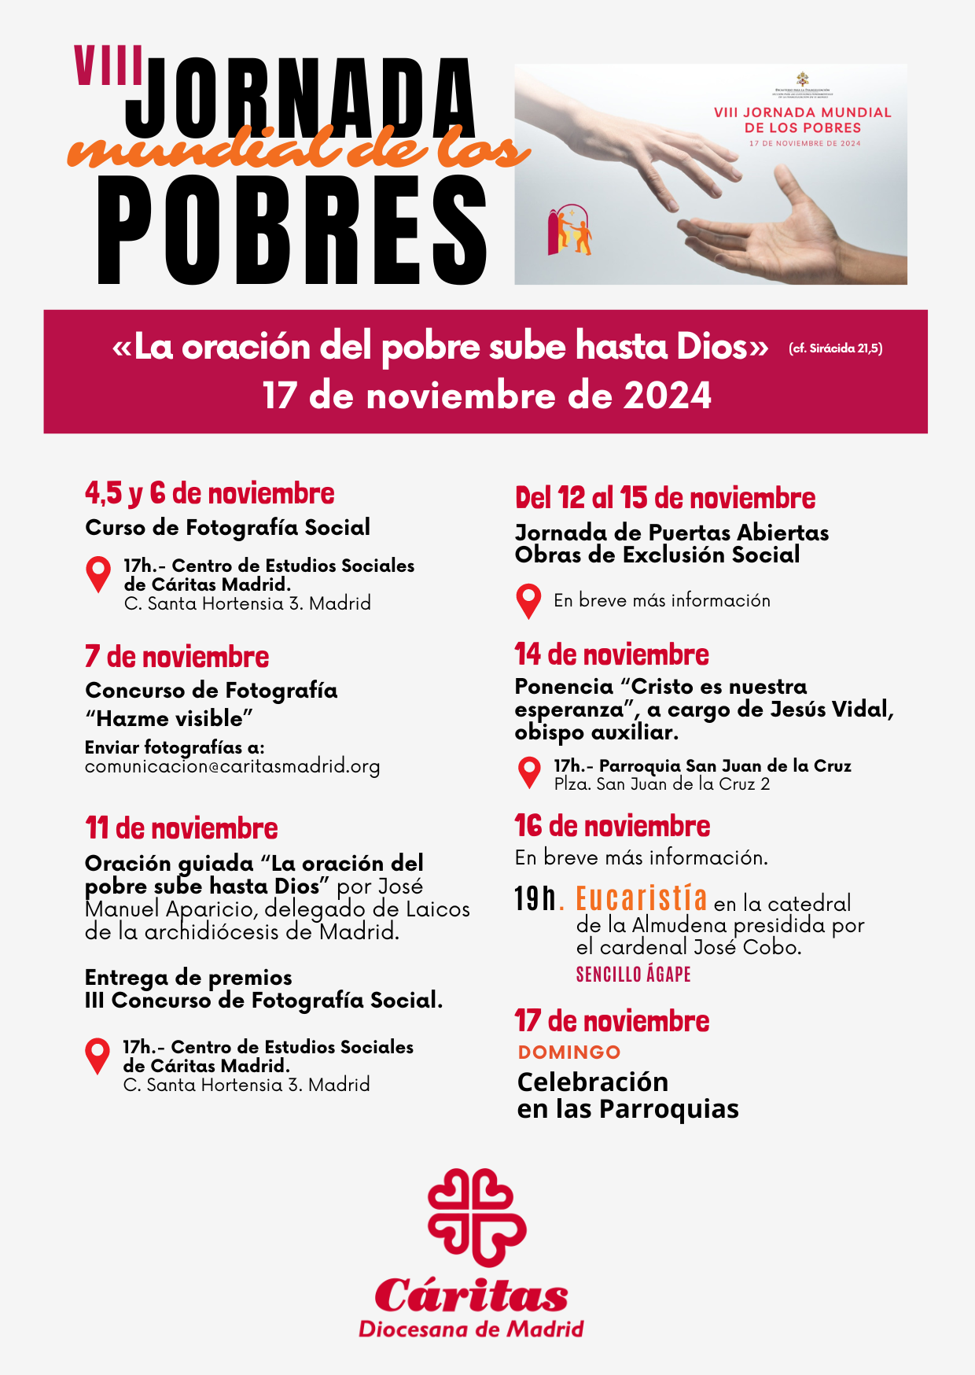

Slide 23
Imágenes para su difusión

